Slide 1

PREPARATORIA
BADEN POWELL
EQUIPO 7

Slide 2
Biología de emociones y sueño
Biology of emotions and sleep
Mercedes Eugenia Guerrero Ruiz Biología
Karina Lisbeth Díaz Flores Psicología
Gloria Angélica Reyes de la Rosa Inglés
Notes:
Bio

Slide 3
Indice
Producto | Tema | Diapositiva
 | Portada | 1
 | Participantes | 2
 | Nombre del proyecto | 2
 | Indice | 3
1 | Conclusiones generales | 4
2 | Organizador Gráfico | 8
3 | Fotografías de la primera sesión de trabajo | 9
4 | Organizador gráfico preguntas escenciales | 10
5 | Organizador gráfico indagación | 11
6 | AME Grupal | 12
7 | Resumen | 15
8 | Elaboración de proyecto | 29
9 | Fotografías | 35
10 | Tipos, herramientas y productos de aprendizaje | 36
11 | Evaluación, formatos y prerrequisitos | 41
12 | Evaluación, formatos. Grupo heterogéneo | 44
13 | Lista de cotejo | 46
13 | Pasos para la infografía | 49
15 | Reflexión sobre el proceso de construcción de un Proyecto Interdisciplinario | 50
Notes:
Bio

Slide 4
PRODUCTO 1. C.A.I.A.C. Conclusiones generales
La Interdisciplinariedad
1. ¿Qué es? | ES LA INTERRELACIÓN DE DISTINTAS DISCIPLINAS QUE SE COMPLEMENTAN PARA LA SOLUCIÓN DE PROBLEMAS SIGNIFICATIVOS PARA EL ALUMNO.
2. ¿Qué características tiene ? | TRABAJO COLABORATIVO INTEGRACIÓN DE CONTENIDOS OPERACIONAL REFLEXIVO VINCULATORIO QUE GENERA UNA PROPUESTA INNOVADORA EQUIDAD DE DISCIPLINAS OBJETIVO COMUN
La Interdisciplinariedad
1. ¿Qué es? | ES LA INTERRELACIÓN DE DISTINTAS DISCIPLINAS QUE SE COMPLEMENTAN PARA LA SOLUCIÓN DE PROBLEMAS SIGNIFICATIVOS PARA EL ALUMNO.
2. ¿Qué características tiene ? | TRABAJO COLABORATIVO INTEGRACIÓN DE CONTENIDOS OPERACIONAL REFLEXIVO VINCULATORIO QUE GENERA UNA PROPUESTA INNOVADORA EQUIDAD DE DISCIPLINAS OBJETIVO COMUN
Notes:
Bio

Slide 5
PRODUCTO 1. C.A.I.A.C. Conclusiones generales
Notes:
Bio

Slide 6
PRODUCTO 1. C.A.I.A.C. Conclusiones generales
Notes:
Bio

Slide 7
PRODUCTO 1. C.A.I.A.C. Conclusiones generales
Notes:
Bio

Slide 8
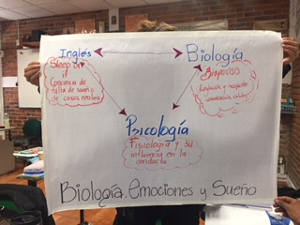
Producto 2. Organizador Gráfico

Slide 9
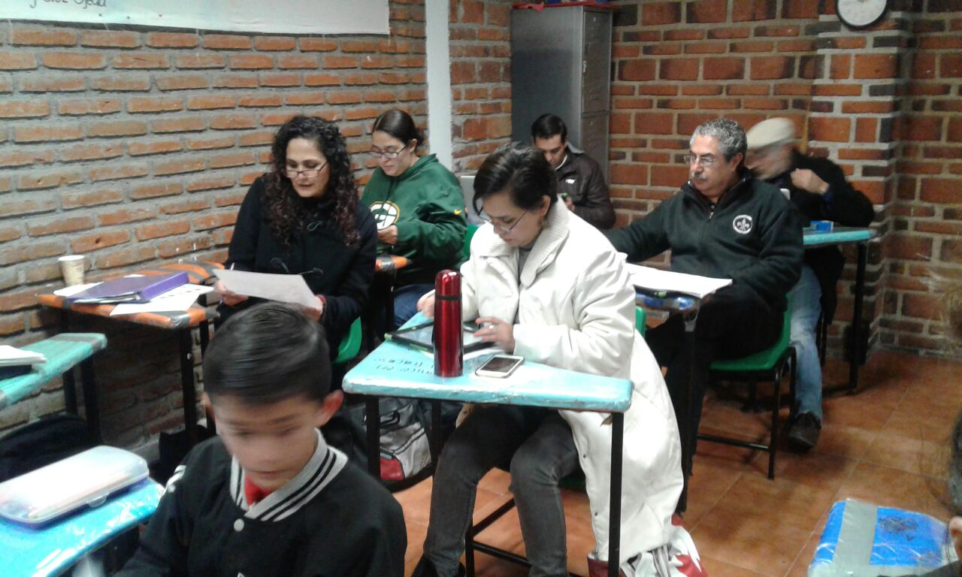
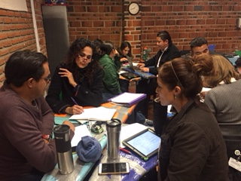
Producto 3. Fotografías de la primera sesión de trabajo

Slide 10
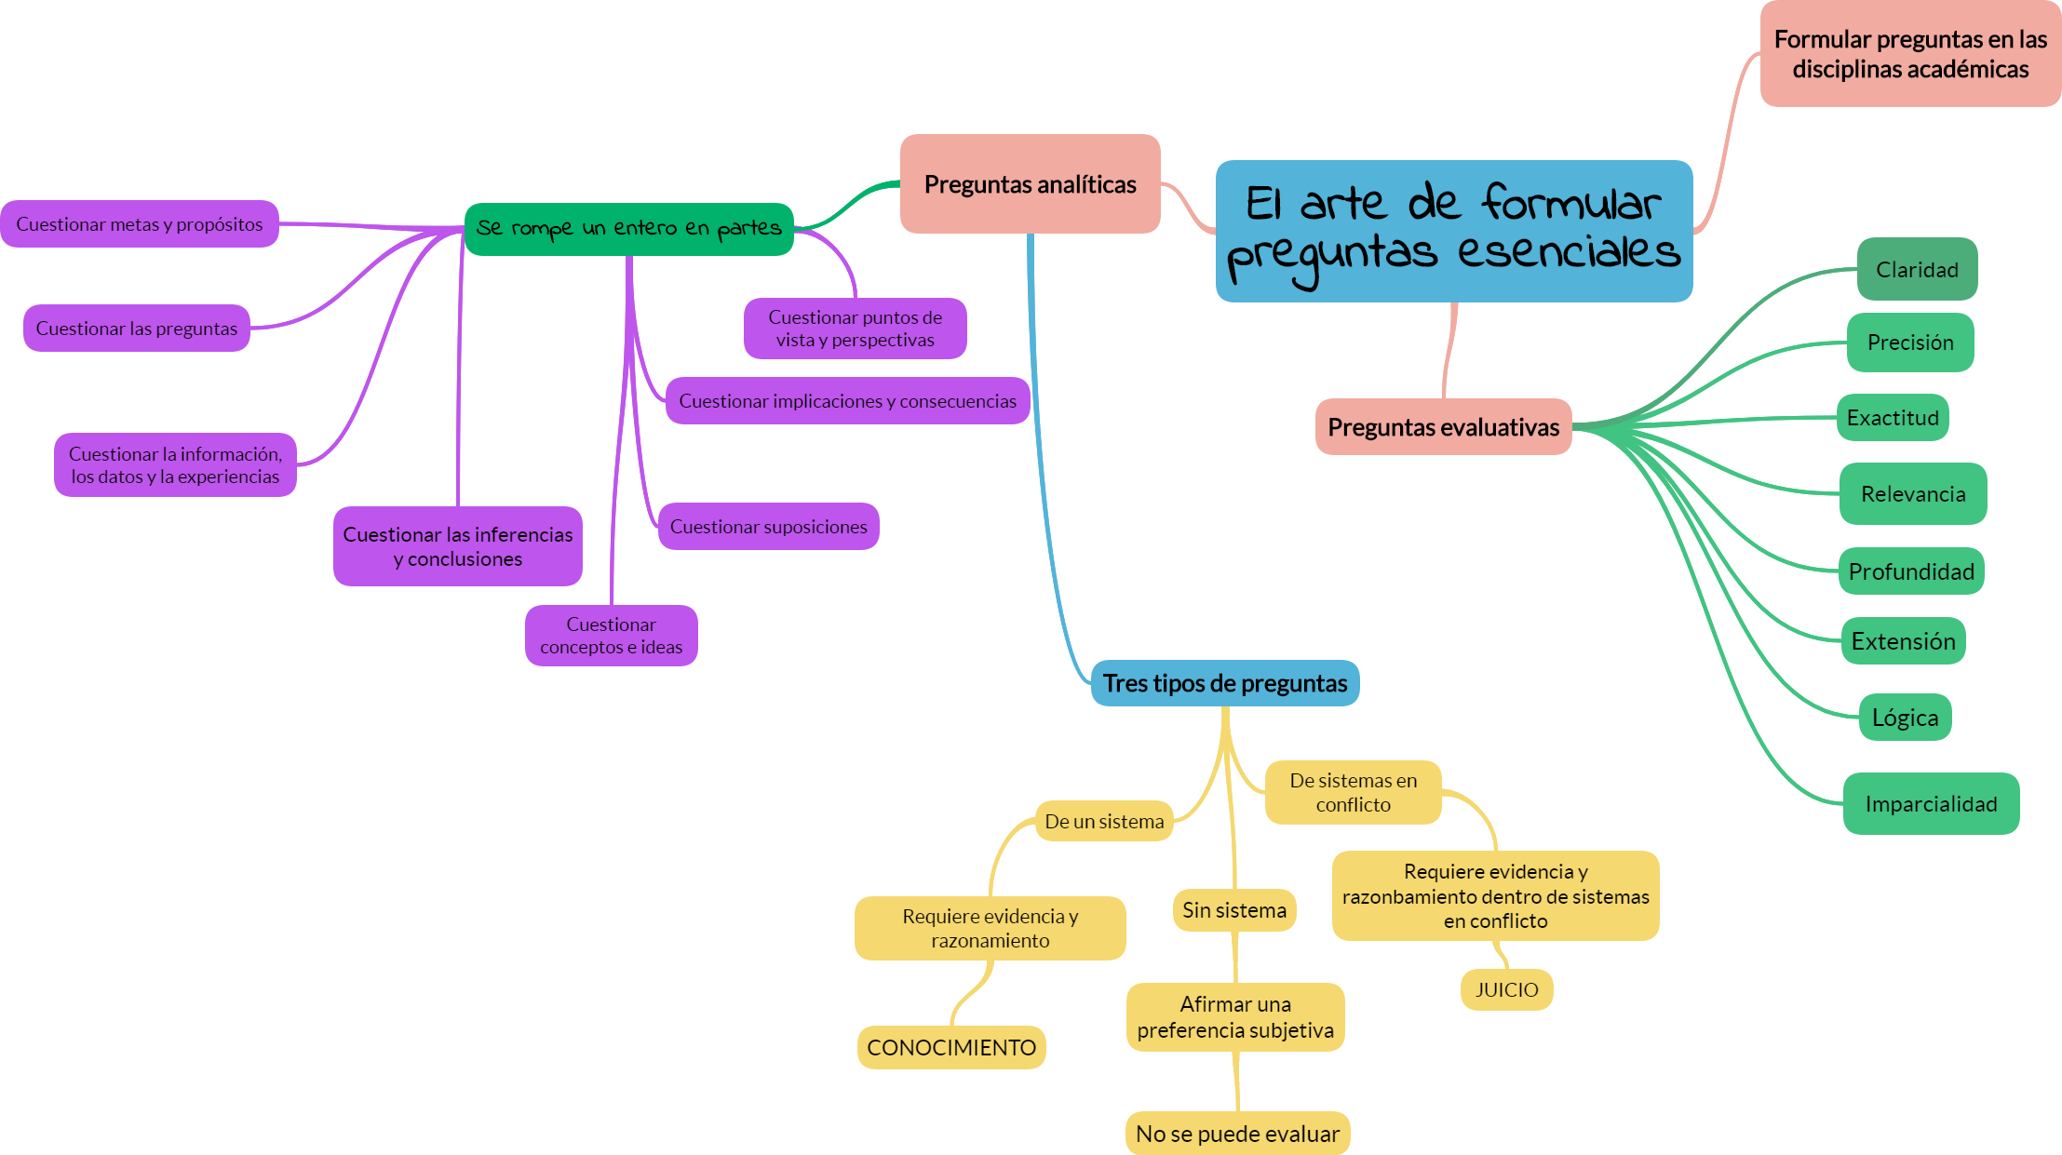
PRODUCTO 4. Organizador gráfico. PREGUNTAS ESENCIALES

Slide 11
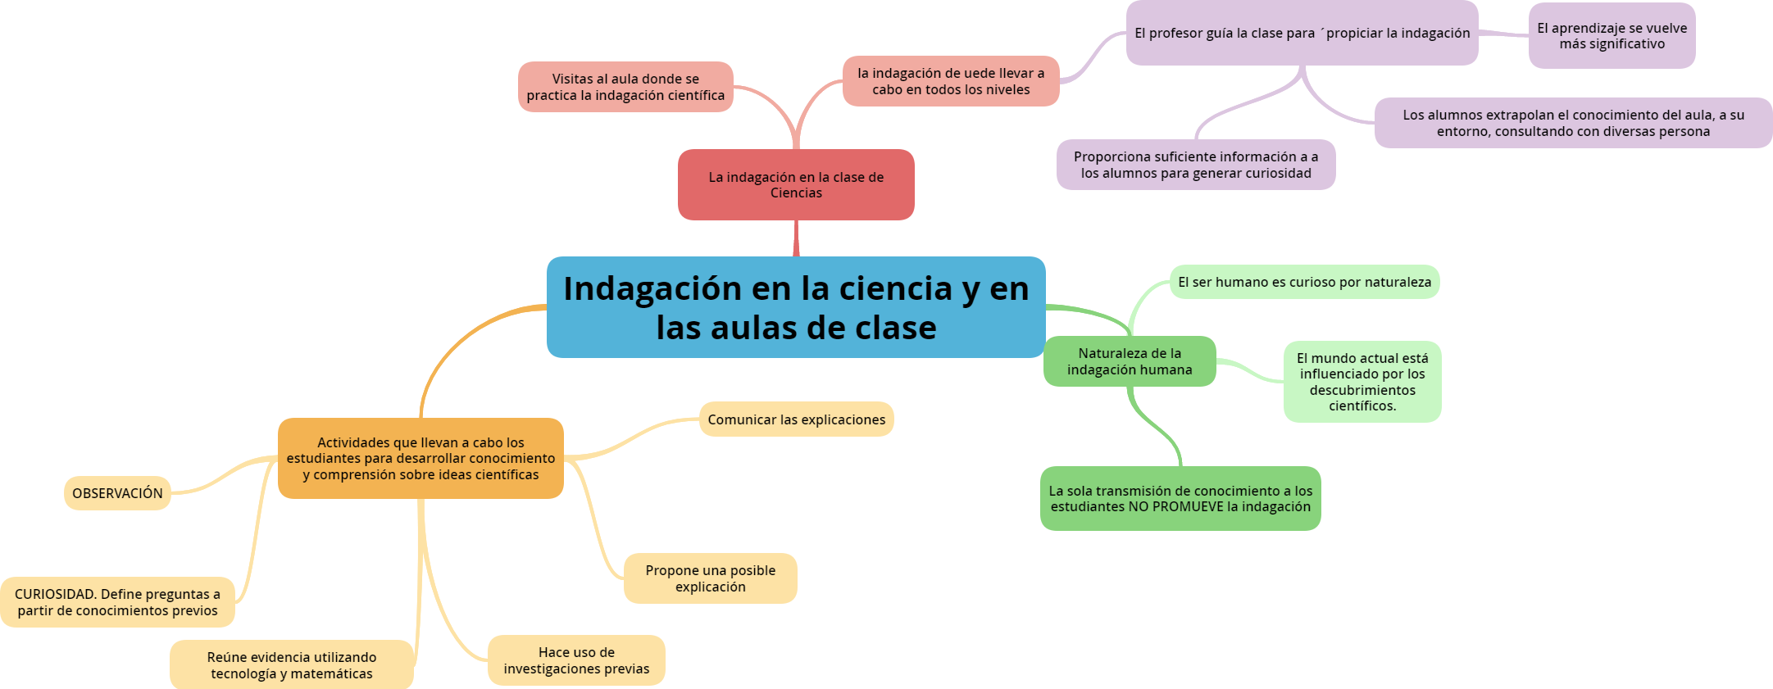
Producto 5. Organizador gráfico. Indagación

Slide 12
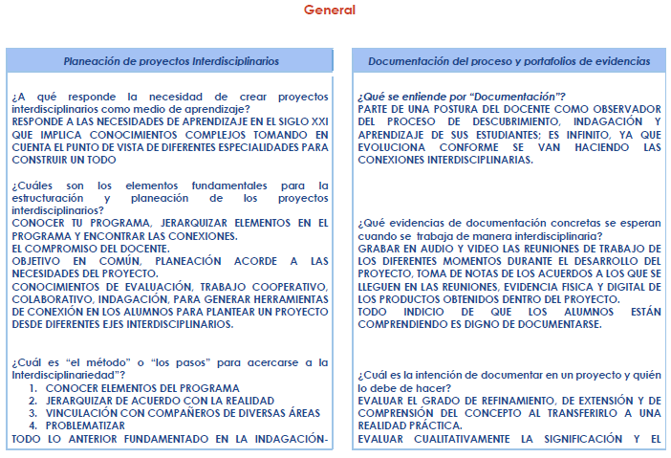
Producto 6. AME Grupal

Slide 13
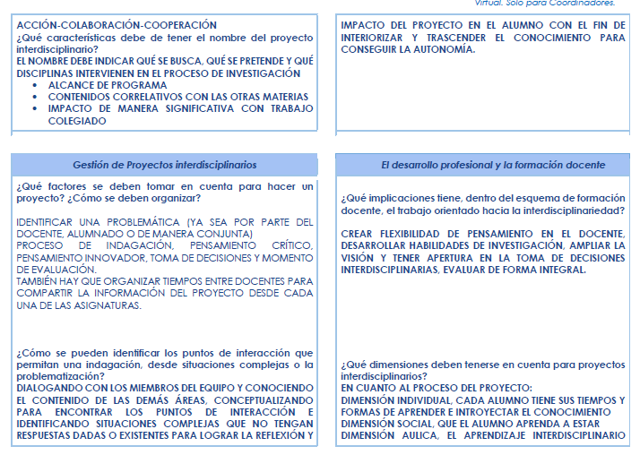
Producto 6. AME Grupal

Slide 14
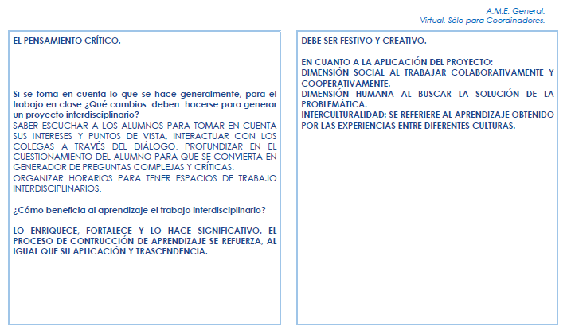
Producto 6. AME Grupal

Slide 15
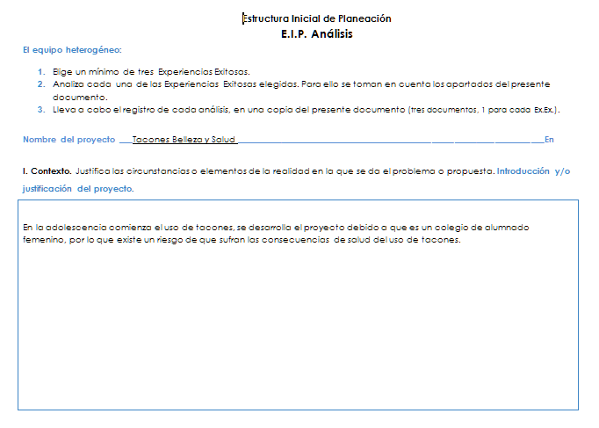
PRODUCTO 7. Resumen

Slide 16
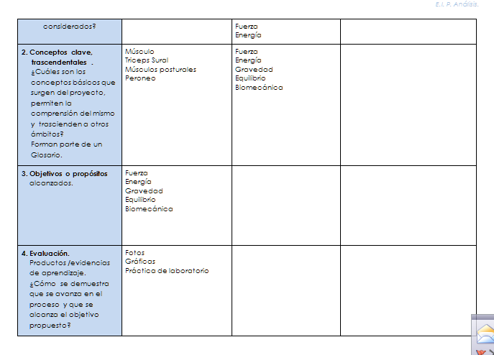
PRODUCTO 7. Resumen

Slide 17
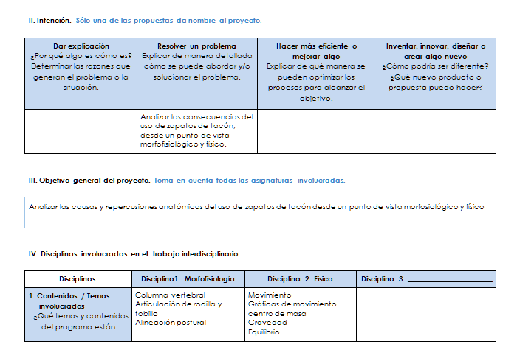
PRODUCTO 7. Resumen

Slide 18
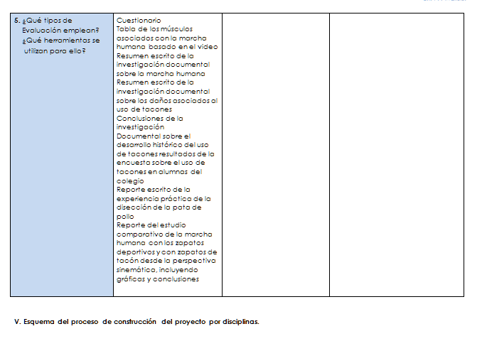
PRODUCTO 7. Resumen

Slide 19
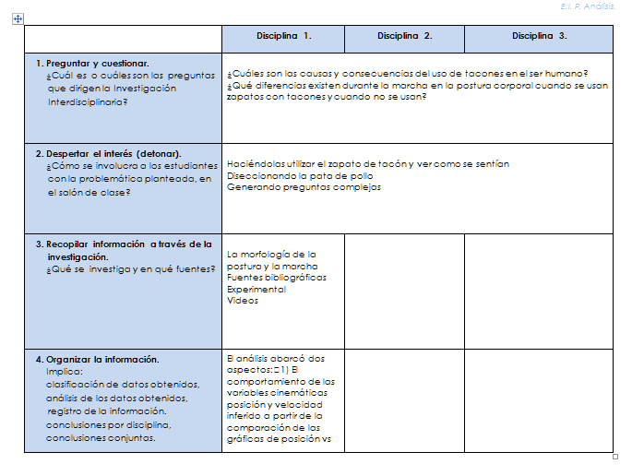
PRODUCTO 7. Resumen

Slide 20
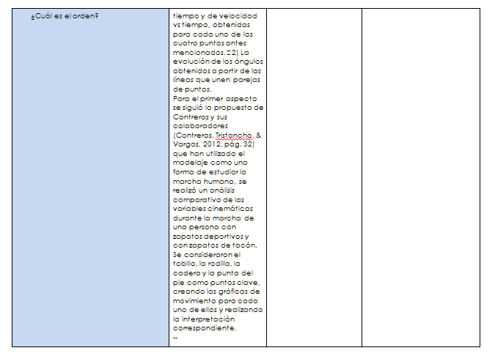
PRODUCTO 7. Resumen

Slide 21
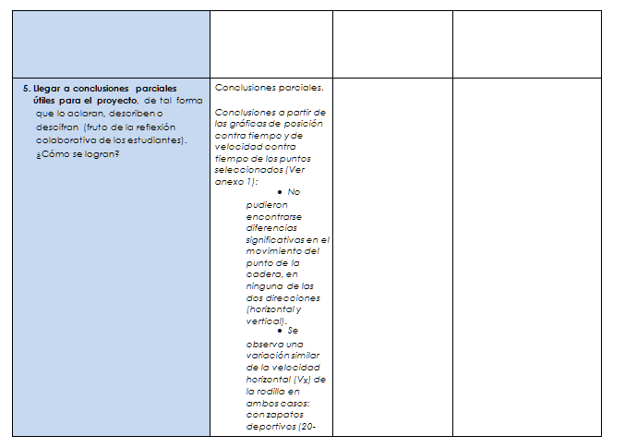
PRODUCTO 7. Resumen

Slide 22
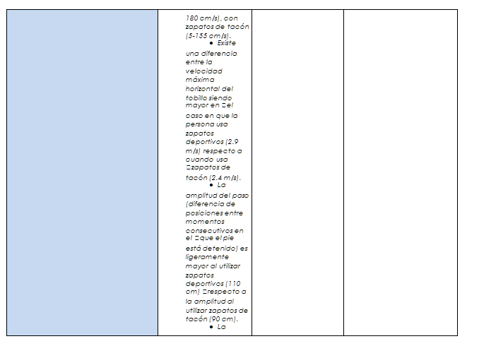
PRODUCTO 7. Resumen

Slide 23
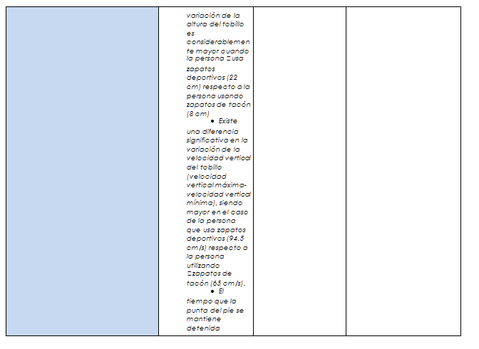
PRODUCTO 7. Resumen

Slide 24
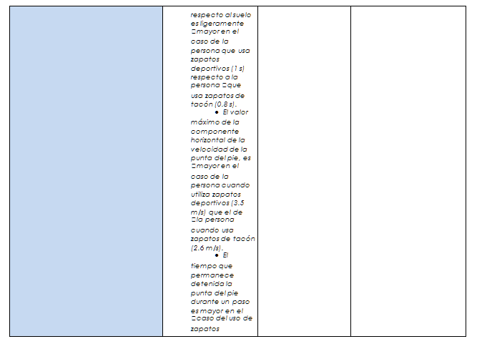
PRODUCTO 7. Resumen

Slide 25
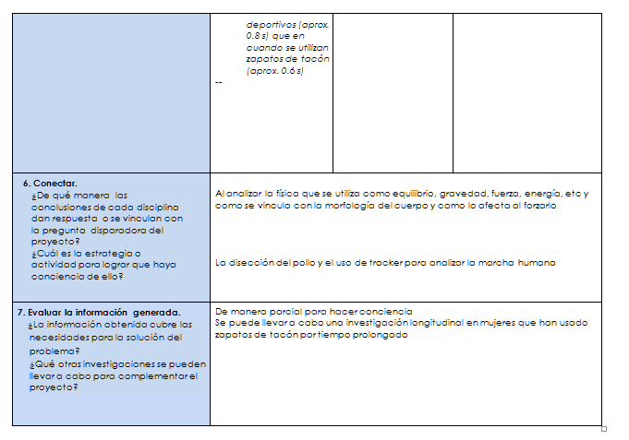
PRODUCTO 7. Resumen

Slide 26
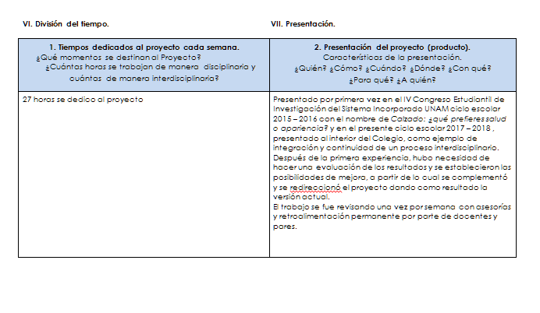
PRODUCTO 7. Resumen

Slide 27
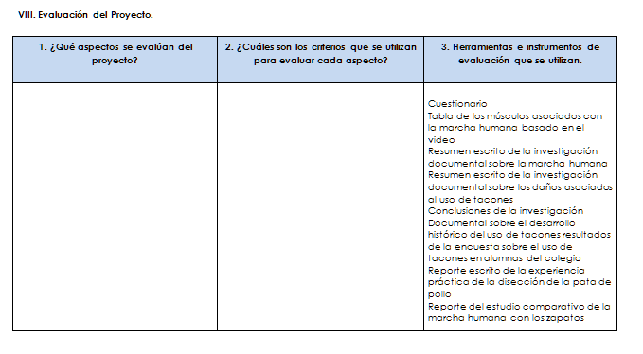
PRODUCTO 7. Resumen

Slide 28
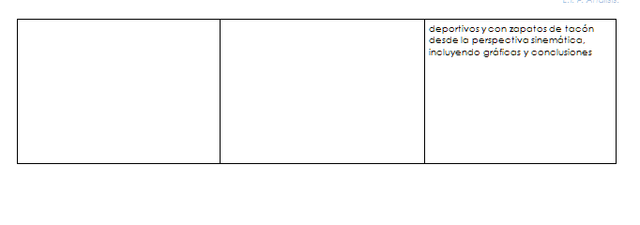
PRODUCTO 7. Resumen

Slide 29
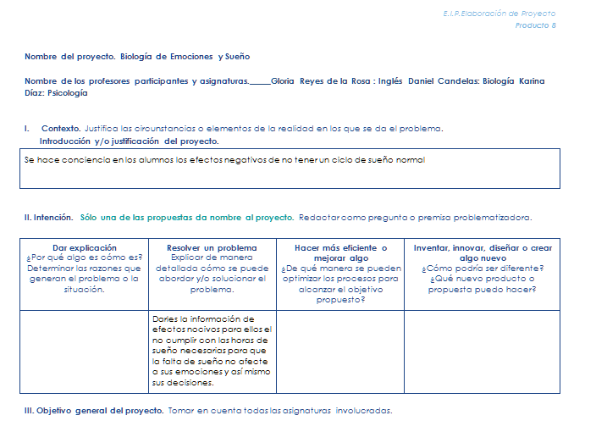
PRODUCTO 8. Elaboración de proyecto

Slide 30
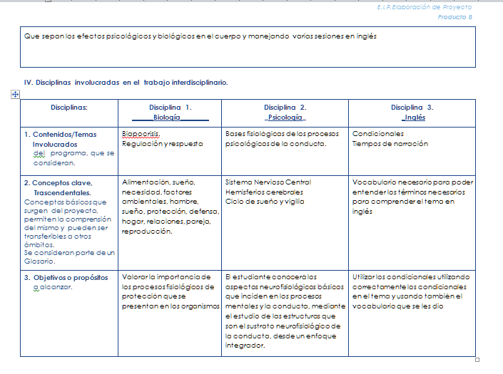
PRODUCTO 8. Elaboración de proyecto

Slide 31
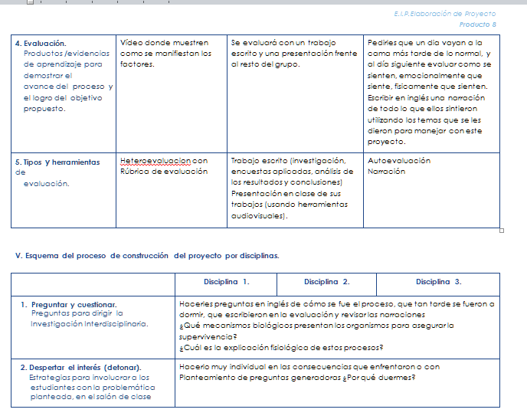
PRODUCTO 8. Elaboración de proyecto

Slide 32
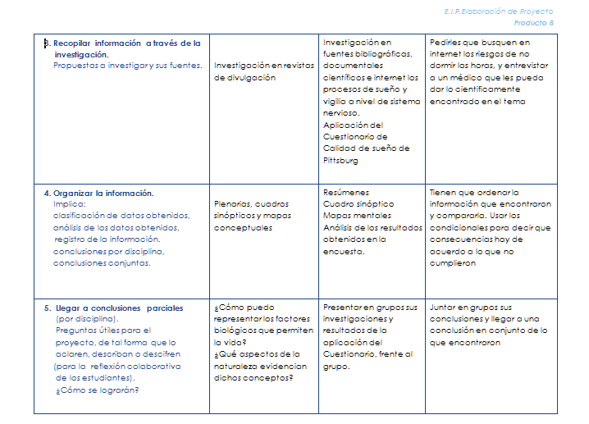
PRODUCTO 8. Elaboración de proyecto

Slide 33
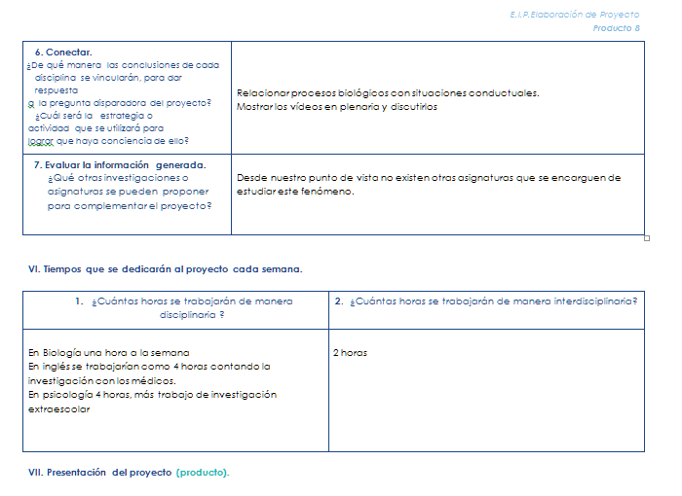
PRODUCTO 8. Elaboración de proyecto

Slide 34
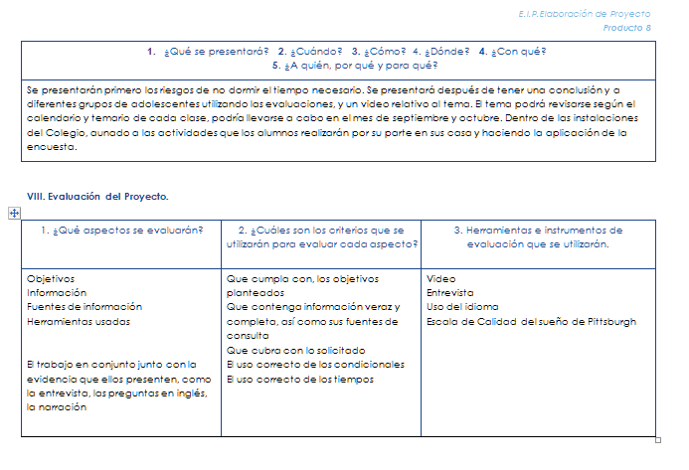
PRODUCTO 8. Elaboración de proyecto

Slide 35
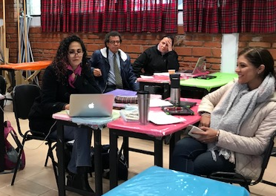
PRODUCTO 9. Fotografía

Slide 36
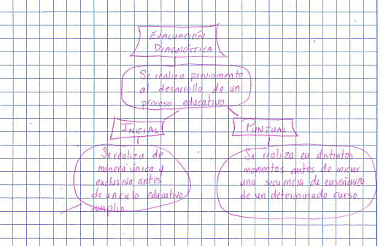
PRODUCTO 10. Tipos, herramientas y productos de aprendizaje

Slide 37
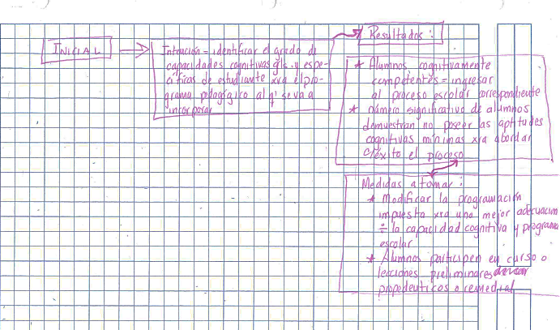
PRODUCTO 10. Tipos, herramientas y productos de aprendizaje

Slide 38
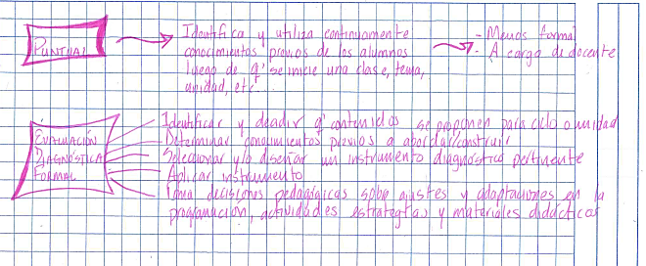
PRODUCTO 10. Tipos, herramientas y productos de aprendizaje

Slide 39
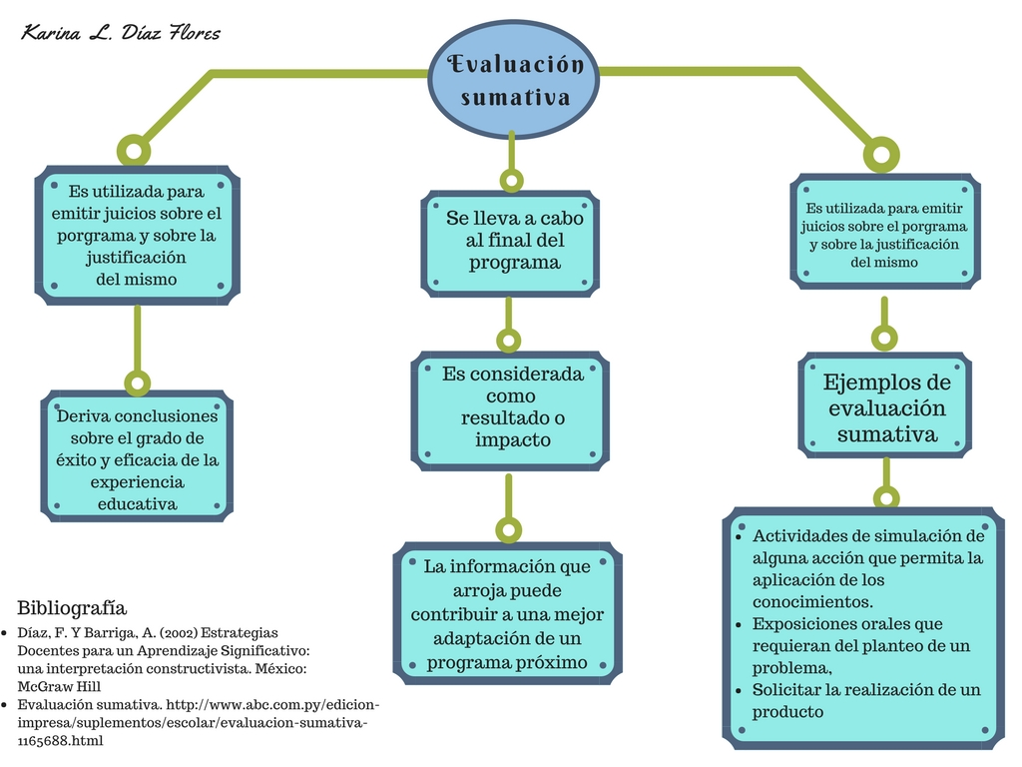
PRODUCTO 10. Tipos, herramientas y productos de aprendizaje

Slide 40
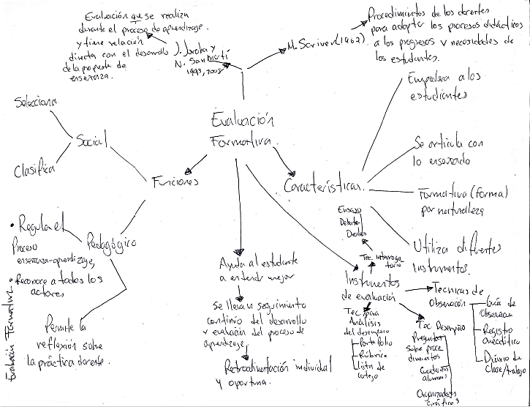
PRODUCTO 10. Tipos, herramientas y productos de aprendizaje

Slide 41
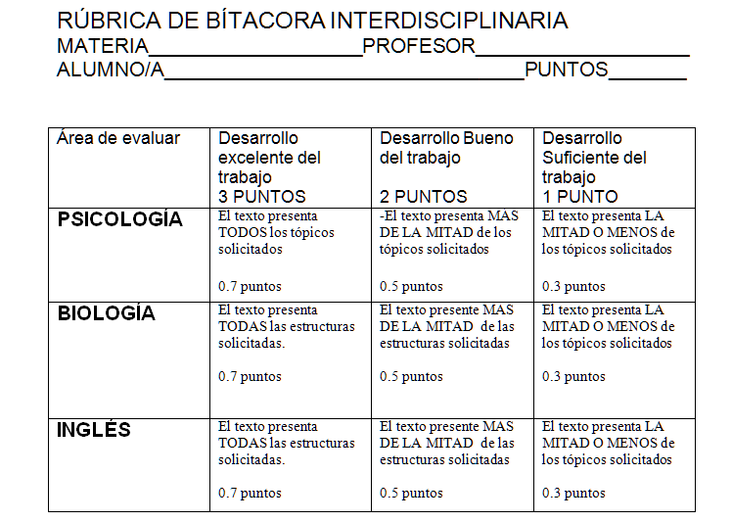
PRODUCTO 11. Evaluación, formatos y prerrequisitos

Slide 42
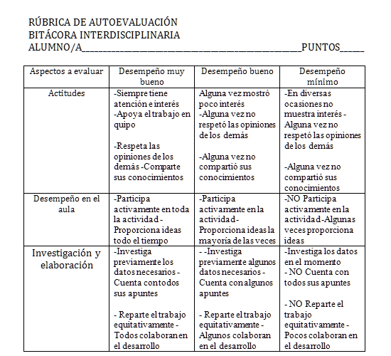
PRODUCTO 11

Slide 43
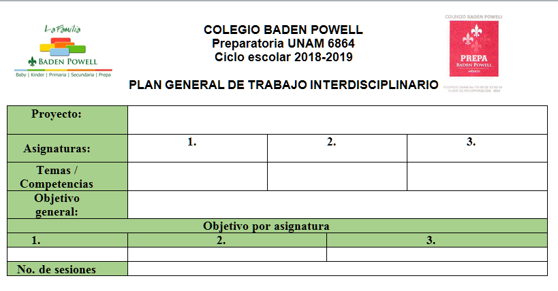
PRODUCTO 12. Evaluación, formatos. Grupo heterogéneo

Slide 44
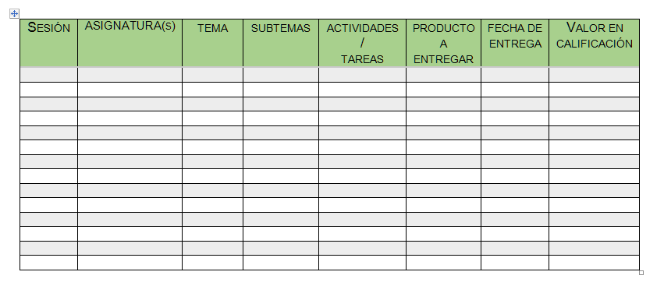
PRODUCTO 12

Slide 45
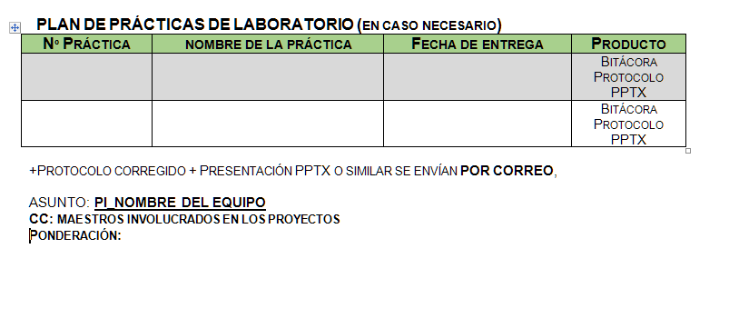
PRODUCTO 12

Slide 46
PRODUCTO 13 Lista. Pasos para la infografía

Slide 47
PRODUCTO 13 Lista. Pasos para la infografía

Slide 48
PRODUCTO 13 Lista. Pasos para la infografía

Slide 49
PRODUCTO 13 Lista. Pasos para la infografía
Elegir el tema de la infografía
Identificar las fuentes de información para la infografía
Organizar las ideas y filtrar información
Crear un bosquejo de la infografía
Diseñar la infografía: estilo original, integración, color, fuentes, etc.
Utilizar herramientas para crear infografías
Publicar infografía

Slide 50

PRODUCTO 14 Infografía

Slide 51
PRODUCTO 15 . Reflexión sobre el proceso de construcción de un proyecto interdisciplinario
Con base en lo trabajado en el proyecto, observamos que las materias a pesar de ser diferentes, siempre tendrán algo en común.
Se logró entrelazar los diferentes temas para hacer uso de ellos en un proyecto unitario.
Al parecer al ser un tema que atañe a la salud y la vida cotidiana, los alumnos podrán identificarse con el tema e incluso podrá iniciar una reflexión sobre sus propios hábitos.
Los adolescentes tendrán la oportunidad de conocer más a fondo lo que pasa en nuestro cuerpo y con ellos poder así comprender la verdadera importancia de que el organismo tenga un verdadero descanso.
Podrá identificar y aplicar conceptos de cada una de las asignaturas involucradas, llevándolos así a la autoreflexión y la práctica de habilidades tanto académicas, como personales.

